Slide 1

第二节 化学计量在实验中的应用
第1课时 物质的量的单位——摩尔

Slide 2


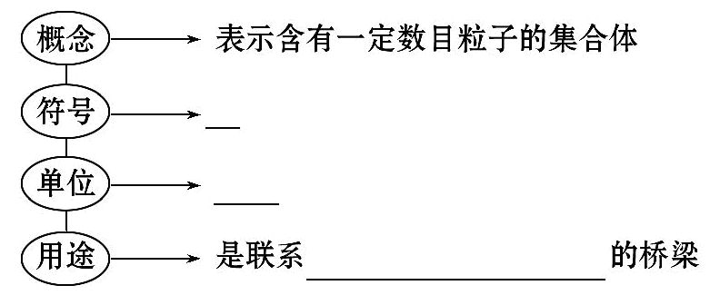
探究1 物质的量及摩尔质量
研读教材·自主认知
1.物质的量：
n
摩尔
微观粒子与可称量物质

Slide 3
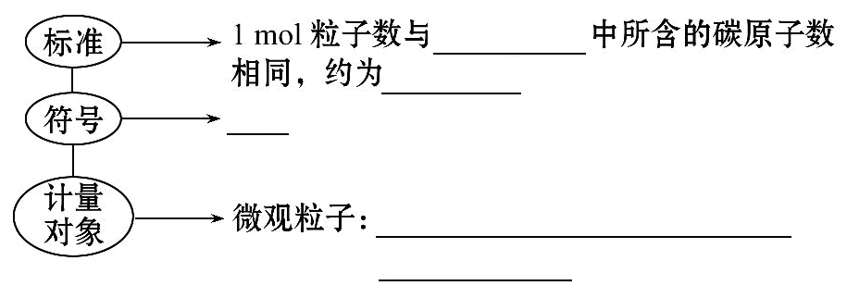
2.摩尔：
0.012 kg¹²C
6.02×10²³
mol
原子、分子、离子、原子团、电子、
质子、中子等

Slide 4
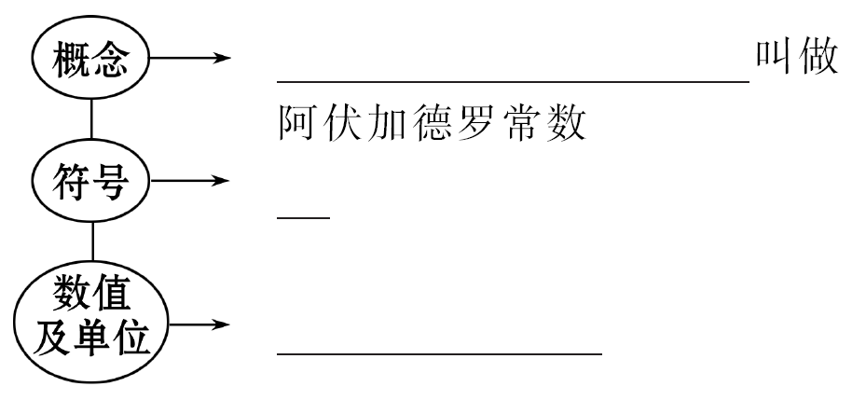
3.阿伏加德罗常数：
1 mol任何粒子的粒子数
N_{A}
6.02×10²³mol⁻¹

Slide 5
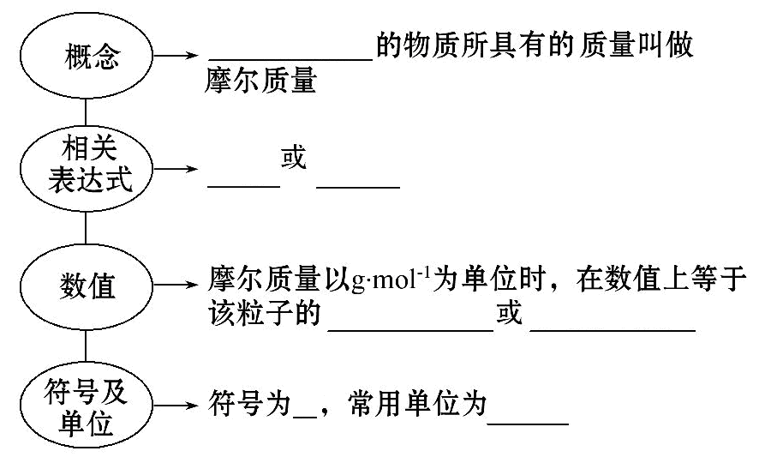
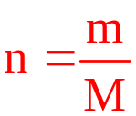
4.摩尔质量：
单位物质的量
m=n·M
相对原子质量
相对分子质量
M
g·mol⁻¹

Slide 6
合作探究·核心归纳
1.“物质的量”含义的理解：
(1)“物质的量”与“物质的质量”有何不同？试从概念、研究对象、单位三方面进行比较。

Slide 7
提示：
 | 物质的量 | 物质的质量
概念 | 量度物质所含微观粒子集体多少的一个物理量 | 描述物体所含物质多少的物理量
研究对象 | 微观粒子 | 可以是宏观物质也可以是微观粒子
单位 | 摩尔 | 千克

Slide 8
(2)物质的量就是物质的数量吗？
提示：不是。物质的量是国际单位制七个基本物理量之一，它描述的是物质所含微观粒子集体多少的一个物理量，不是物质的数量，不描述微粒数多少。

Slide 9
2.“1 mol鸡蛋”和“1 mol氧”这两种说法是否正确？为什么？
提示：(1)物质的量度量的对象是微观粒子，而不能指宏观物体，因
此“1 mol鸡蛋”说法错误。
(2)在用“mol”为单位衡量物质时，要用化学式指明粒子的种类，表
述要确切，如“1 mol O”表示1 mol氧原子，“1 mol O₂”表示1 mol
氧气分子，“1 mol O²⁻”表示1 mol氧离子，而不能说“1 mol氧”，
因为“氧”是元素名称，不是微粒名称，也不是微粒的符号或化学
式，这里的氧指代不明确，不符合上述要求，违反了使用准则。

Slide 10
3.能否说“阿伏加德罗常数就是6.02×10²³”？
提示：不能。阿伏加德罗常数是1 mol物质所含的微粒数目，它不是一个纯数值，有量纲，单位为mol⁻¹，而6.02×10²³是阿伏加德罗常数的近似值，是一个纯数值。

Slide 11
4.请结合所学知识讨论：摩尔质量与物质的质量在概念和单位上有什么不同？
提示：(1)概念不同。摩尔质量是指单位物质的量的物质所具有的质量，而质量是指物体所含物质多少的物理量。
(2)单位不同。摩尔质量的单位是g·mol⁻¹或kg·mol⁻¹，而物质质量的单位是g或kg。

Slide 12
5.2 mol O₂的质量是64 g，故O₂的摩尔质量是64 g·mol⁻¹对吗？
提示：不对。对某一纯净物来说，它的摩尔质量是固定不变的，而
物质的质量则随着物质的量的不同而发生变化，故O₂的摩尔质量还
是32 g·mol⁻¹。

Slide 13
6.已知1个氧原子的质量为ag，则氧原子的摩尔质量是多少？
提示：1个氧原子的质量为ag，1 mol氧原子的质量为a·N_{A}g，根据摩尔质量的概念“单位物质的量的物质所具有的质量”，氧原子的摩尔质量是a·N_{A}g·mol⁻¹。

Slide 14
【归纳总结】
1.物质的量与摩尔质量的应用注意事项：
(1)物质的量：“物质的量”四个字是一个整体，不能拆开，也不能添或减字，如不能说成“物质量”或“物质的数量”等
(2)摩尔质量。
①适用于任何一种微观粒子。
②纯净物和混合物都有摩尔质量，混合物的摩尔质量一般称为平均摩尔质量

Slide 15
2.物质的量和摩尔质量的认识误区：
(1)误认为物质的量适用于所有物质。
物质的量只用于表示分子、原子、离子、质子、中子、电子等微观粒子的多少，不能用于表示宏观物质的数量，使用“摩尔”表示物质的量时，首先必须弄清物质所含微粒的种类，而摩尔只是它的单位。

Slide 16
(2)将摩尔质量与质量的单位混淆。
摩尔质量与质量的单位不同，摩尔质量的单位是g·mol⁻¹，质量单位是g。
(3)误认为摩尔质量与相对原子质量或相对分子质量完全等同。
摩尔质量有单位，而相对原子质量或相对分子质量没有单位，当摩尔质量以g·mol⁻¹为单位时，数值上才与相对原子质量或相对分子质量相等。

Slide 17
【拓展延伸】摩尔质量与相对原子质量、相对分子质量辨析
 | 摩尔质量(M) | 相对原子质量 | 相对分子质量
概念 | 单位物质的量的物质所具有的质量 | 一个原子的质量与¹²C质量的1/12相比较，所得的比值 | 化学式中各原子相对原子质量之和
单位 | g·mol⁻¹ | 无 | 无
联系 | 摩尔质量以g·mol⁻¹为单位时，在数值上等于其相对分子质量或相对原子质量

Slide 18
过关小练·即时应用
1.下列关于“物质的量”“摩尔”和“摩尔质量”的叙述中正确的
是( )
A.物质的摩尔质量等于其相对分子(原子)质量
B.“物质的量”是国际单位制中的一个基本单位
C.0.012 kg¹²C中所含的碳原子数为N_{A}个
D.1 mol任何物质都含有约6.02×10²³个原子

Slide 19
【解题指南】解答本题需注意以下两点：
(1)摩尔质量和相对分子(原子)质量在数值上相等。
(2)1 mol微粒的粒子数为阿伏加德罗常数。

Slide 20
【解析】选C。当物质的摩尔质量以g·mol⁻¹为单位时，在数值上等
于其相对分子(原子)质量，A错误；“物质的量”是国际单位制中
的一个基本物理量，不是单位，摩尔才是基本单位，B错误；
0.012 kg¹²C中所含的碳原子数为阿伏加德罗常数，即N_{A}个，C正确；
1 mol任何物质都含有约6.02×10²³个相应的微粒，但原子数不一定
为6.02×10²³，如1 mol O₂含有的原子数约为2×6.02×10²³个，D错
误。

Slide 21
【互动探究】(1)若将C项中的“¹²C”改为“C”，正确吗？
提示：不正确。“¹²C”表示有6个质子和6个中子的碳原子，但“C”的范围较大，不一定表示有6个质子和6个中子的碳原子，也可能是其他碳原子。
(2)若将D项中的“原子”改为“分子”，正确吗？
提示：不正确。物质可能由原子、分子组成，也可能由阴、阳离子组成。

Slide 22
2.N_{A}代表阿伏加德罗常数，下列说法正确的是( )
A.含N_{A}个H的H₂的物质的量为1 mol
B.N_{A}个CO和1 mol CO₂所含分子数相等
C.N_{A}个H₂O与1 mol CH₄所含氢原子的个数比为1∶1
D.0.1 mol¹²C含0.1N_{A}个质子
【解析】选B。N_{A}个H的物质的量为1 mol，则H₂的物质的量为0.5 mol，
A错误；N_{A}个H₂O中含有2N_{A}个H，1 mol CH₄中含有4N_{A}个H，C错误；
1个¹²C中含有6个质子，0.1 mol¹²C中含有0.6N_{A}个质子，D错误。

Slide 23
【补偿训练】(2015·西安高一检测)19 g ACl₂中含有0.4 mol Cl⁻，
则该氯化物的摩尔质量是________________；A的相对原子质量是
______________________。

Slide 24
【解析】因为Cl⁻的物质的量为0.4 mol，所以ACl₂的物质的量是
0.4 mol÷2=0.2 mol，该氯化物的摩尔质量是19 g÷0.2 mol =
95 g·mol⁻¹，A的相对原子质量是95-35.5×2=24。
答案：95 g·mol⁻¹ 24

Slide 25
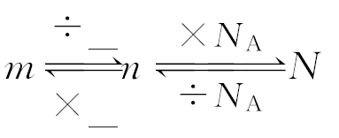
探究2 有关质量、摩尔质量与物质的量之间的计算
研读教材·自主认知
填入适当的内容，使下列公式完整：
M
M

Slide 26
合作探究·核心归纳
1.已知某物质的质量为m，摩尔质量为M，思考该物质的粒子数是多少？
提示：依据条件即可求出该物质的物质的量n=m/M，所以粒子数N=n·N_{A}=(m·N_{A})/M。
2.0.5 mol CO₂中含CO₂分子数与原子数各为多少？
提示：分子数：0.5 mol×6.02×10²³mol⁻¹=3.01×10²³；原子总数：3.01×10²³×3=9.03×10²³。

Slide 27
3.“1 mol O”中氧原子数目和“1 mol O₂”中氧气分子的数目一样多吗？“1 mol O”中氧原子数目和“1 mol O₂”中氧原子的数目一样多吗？
提示：1 mol O即N_{A}个氧原子，1 mol O₂即N_{A}个氧气分子，二者数目相同。但二者含有的氧原子数目不同，前者有N_{A}个氧原子，后者有2N_{A}个氧原子。

Slide 28

4.含有3.01×10²³个氢原子的CH₄的质量是多少？
提示：n(H)=3.01×10²³÷(6.02×10²³mol⁻¹)=0.5 mol，
n(CH₄)= n(H)=0.125 mol，m(CH₄)=0.125 mol×16 g·mol⁻¹=2 g。

Slide 29
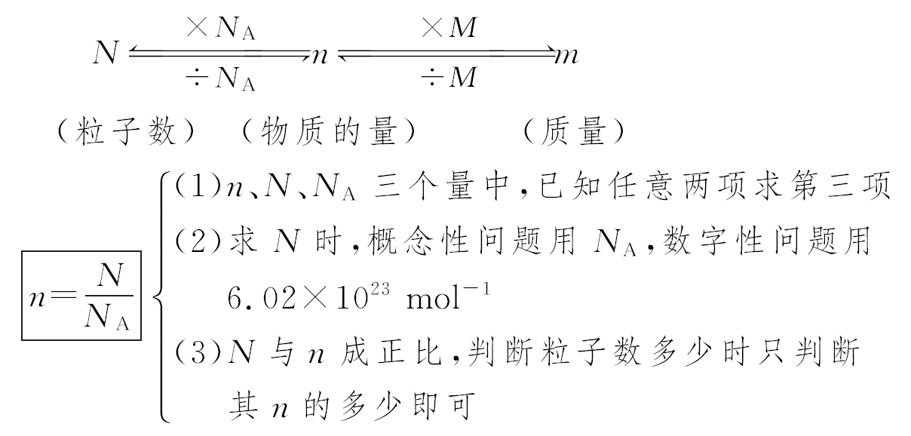
【归纳总结】
1.质量、摩尔质量与物质的量之间的计算关系：

Slide 30
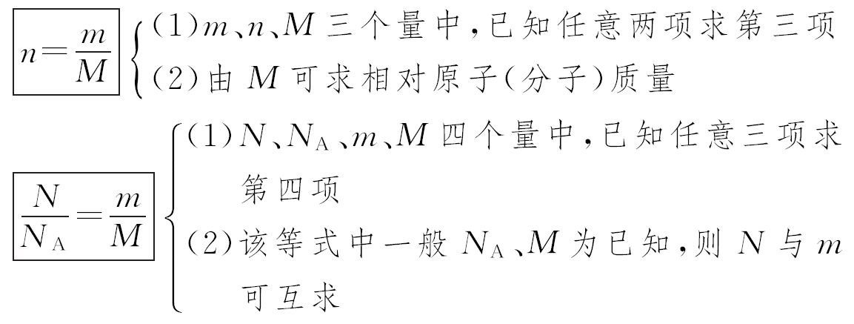

Slide 31



2.摩尔质量的计算方法：
(1)M= ，该公式表示的是单位物质的量的物质所具有的质量，物质
确定，其摩尔质量就确定，不能认为摩尔质量与质量成正比，与其物
质的量成反比。
(2)M=m(一个粒子)·N_{A}，即阿伏加德罗常数个粒子的质量。
(3)M_{r}=m(一个原子)÷ (¹²C)，摩尔质量在数值上等于其相对原子
质量，即一个原子的实际质量与一个¹²C原子质量的 的比值。

Slide 32
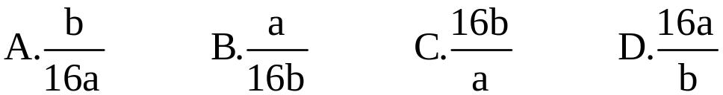
过关小练·即时应用
1.(2015·天津高一检测)已知ag CH₄含有b个分子，则阿伏加德罗常数的数值为( )

Slide 33


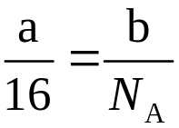

【解题指南】解答本题需注意以下两点：
(1)利用质量和分子数计算出甲烷的物质的量。
(2)利用甲烷的物质的量列出等式。
【解析】选C。ag CH₄的物质的量为 mol，分子数为b的甲烷的物质
的量为 mol，故 ，解得N_{A}= 。

Slide 34

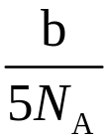
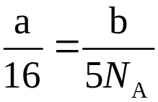

【互动探究】
(1)若将题干中“b个分子”改为“b个原子”，阿伏加德罗常数的
数值又该如何表示？
提示：原子数为b，则甲烷分子数为 ，甲烷的物质的量为 mol，
故 ，解得N_{A}= 。

Slide 35

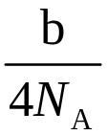
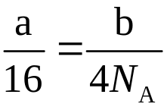

(2)若将题干中“b个分子”改为“b个氢原子”，阿伏加德罗常数
的数值又该如何表示？
提示：氢原子数为b，则甲烷分子数为 ，甲烷的物质的量为 mol，
故 ，解得N_{A}= 。

Slide 36

2.(2015·泰州高一检测)已知3.2g某气体中所含的分子数约为3.01×10²²，此气体的摩尔质量为( )
A.64g·mol⁻¹ B.64mol
C.64g D.32g·mol⁻¹
【解析】选A。分子数N=3.01×10²²，则此气体的物质的量n=
=3.01×10²²÷(6.02×10²³mol⁻¹)=0.05 mol，摩尔质量M=
=3.2g÷0.05mol=64g·mol⁻¹。

Slide 37
【补偿训练】(2015·福州高一检测)下列物质中所含分子物质的量最多的是( )
A.44g CO₂ B.1.5mol H₂
C.64g SO₂ D.3.01×10²³个硫酸分子
【解析】选B。A项，44g CO₂的物质的量是44g÷44g·mol⁻¹=1mol；C项，64g SO₂的物质的量是64g÷64g·mol⁻¹=1mol；D项，3.01×10²³个硫酸分子的物质的量是3.01×10²³÷(6.02×10²³mol⁻¹)=0.5mol，故选B。

Slide 38



Slide 39


